Slide 1
UVA 11576 Scrolling Sign
CPE 10 / 17 第一題 難度：一星 非題庫

Slide 2
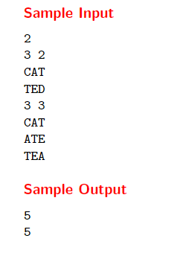
題義
有個環形LED要顯示的文字，後面的文字若與前面文字相同的話，為了省空間可以接在一起。
輸出最小長度
測資
INPUT | OUTPUT | Remark
CAT TED | 5 | CATED
CAT ATE TEA | 5 | CATEA
ABC BCD CDE | 5 | ABCDE
陣列大小
陣列內容
最小長度

Slide 3
解決方法
STEP 1 :
建立一個list、把第一組字加入到list中
STEP 2：
建立兩組陣列
紀錄上一組字元(pre_cha)及當前字元(cur_cha)
pre_cha：
C | A | T
cur_cha：
A | T | E

Slide 4
解決方法
建立一個紀錄所引的index
開始迴圈
pre_cha 提取最後一個字元製作成字串 “T”
cur_cha提取第一個字元製作成字串 “A”
進行比較
pre_cha：
C | A | T
cur_cha：
A | T | E

Slide 5
解決方法
迴圈Round 2：
改成提取兩個字元組成字串進行比較
pre_cha : “AT” cur_cha : “AT”
如果相同，index = j + 1 ( j 表示cur_cha 目前的索引 )
pre_cha：
C | A | T
cur_cha：
A | T | E

Slide 6
解決方法
pre_cha：
C | A | T
迴圈Round 3：
pre_cha : “CAT” cur_cha : “ATE”
--Do nothing –
index : 2
cur_cha：
A | T | E

Slide 7
解決方法
pre_cha：
C | A | T
迴圈把index = 2 ~ cur_cha.length – 1 的元素加入到list中，最後回傳list.size()
cur_cha：
A | T | E
list ：
C | A | T | E
CPE 測資：https://www.udebug.com/UVa/11576

Slide 8
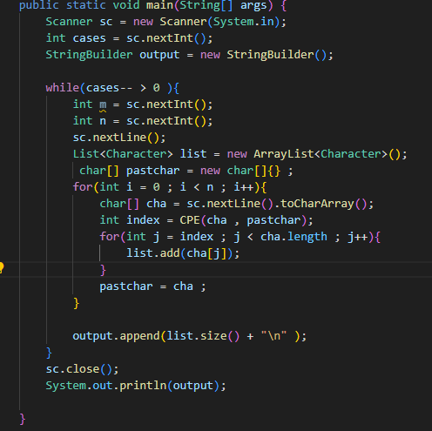
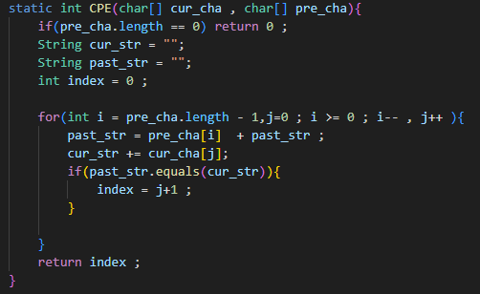
程式碼

